Slide 1

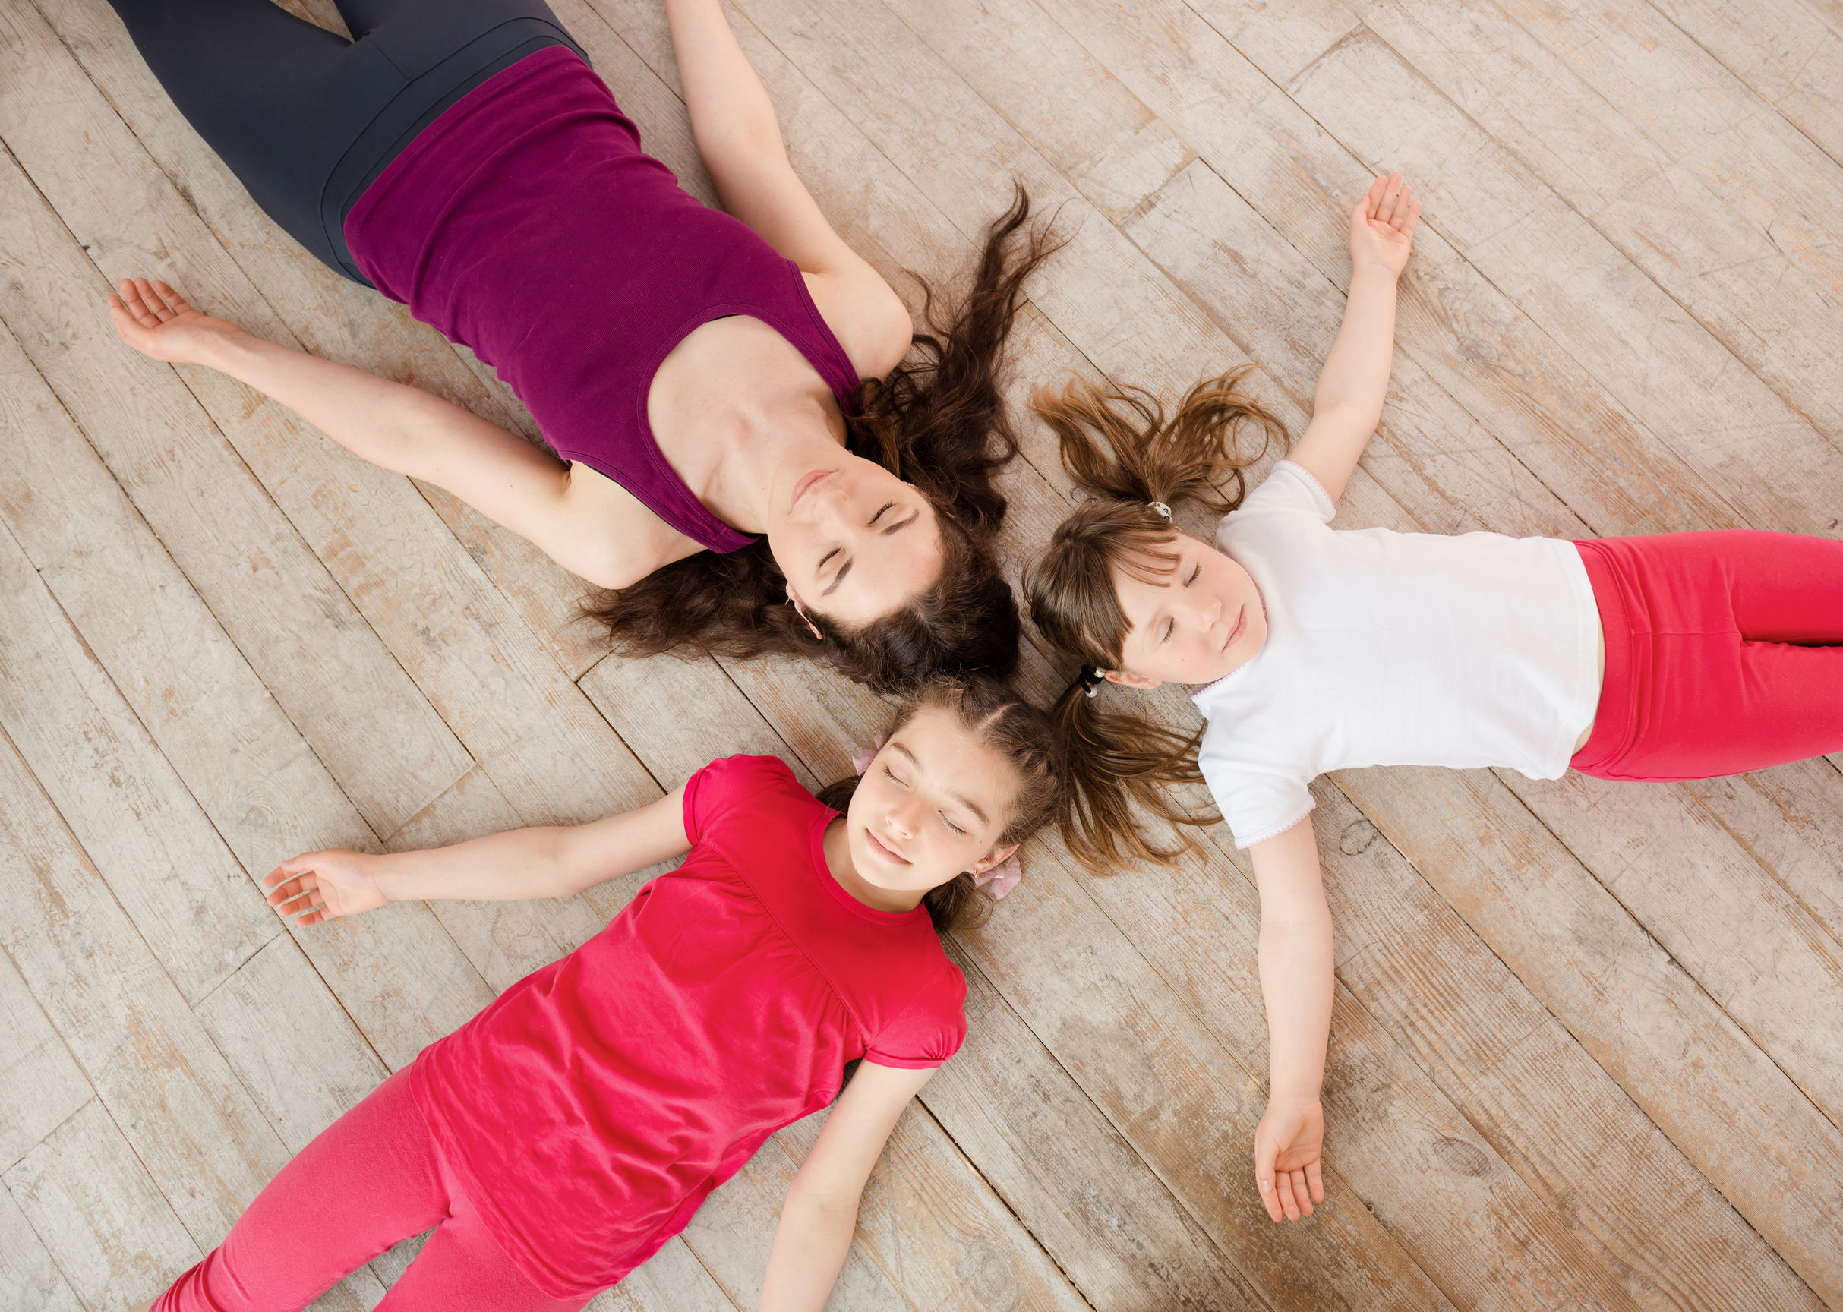
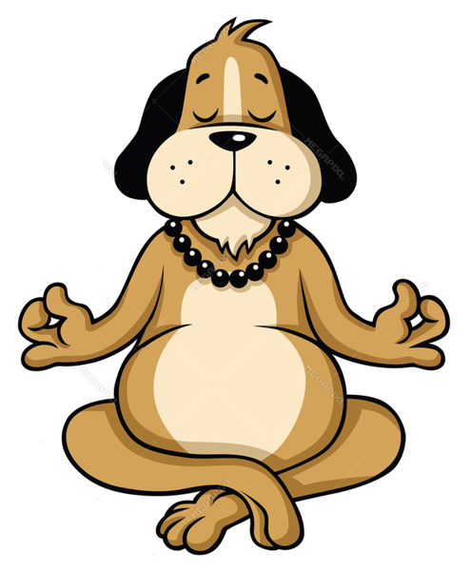
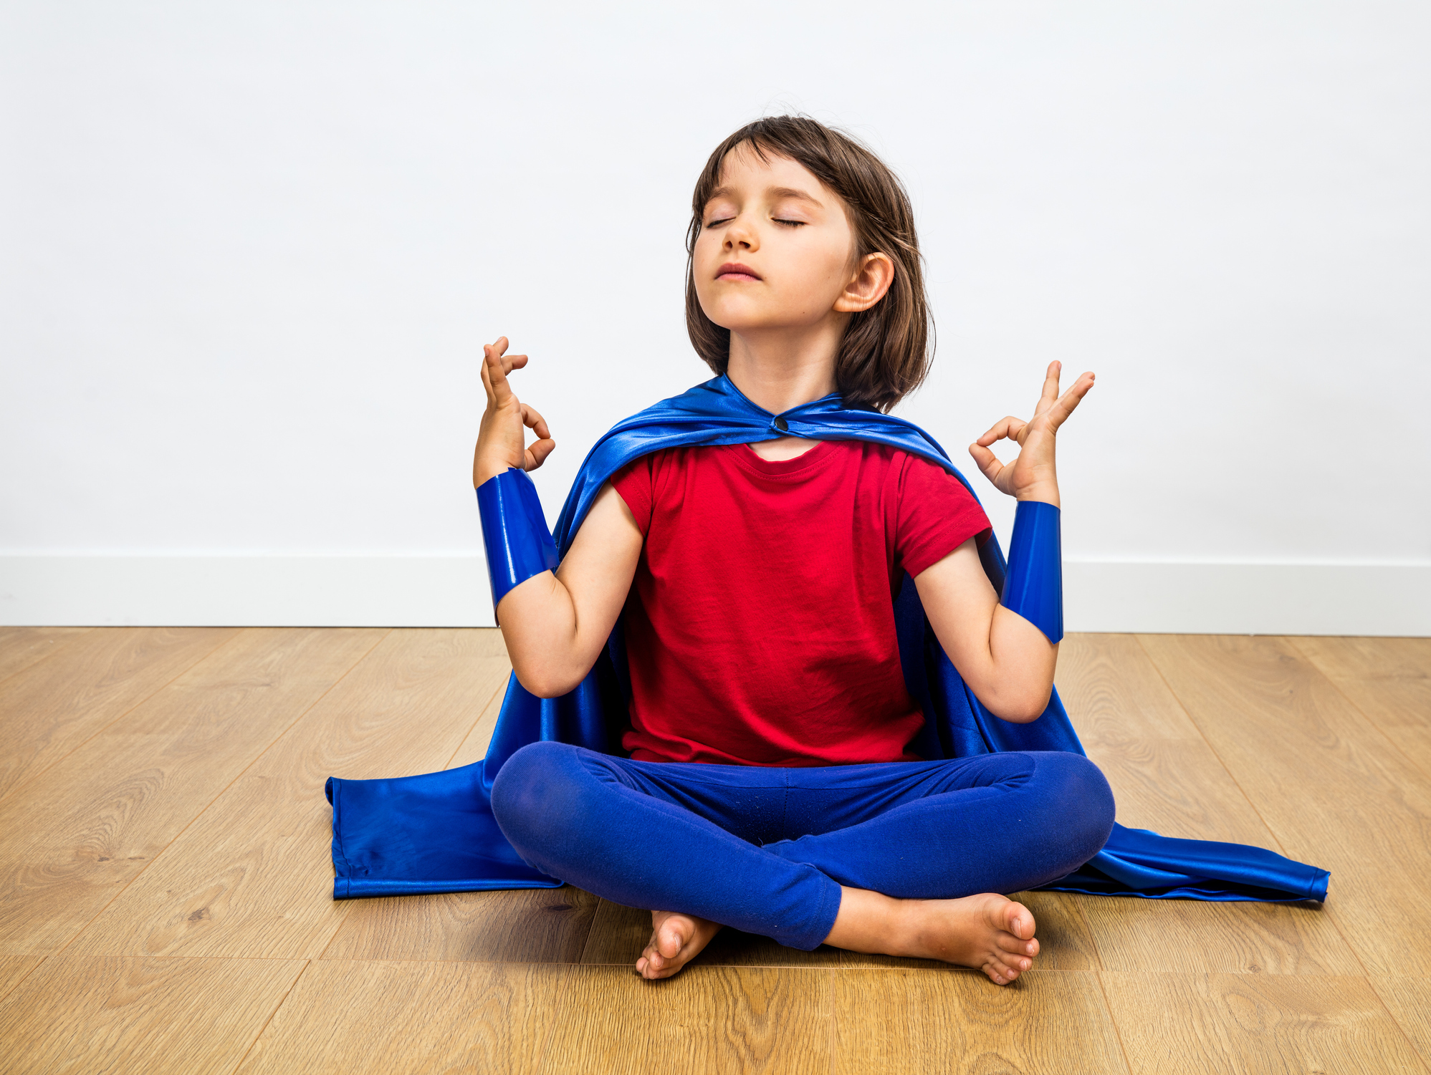
ćwiczenia dla dzieci wspomagające relaksację oraz uważność i koncentrację
Prezentacja (publikacja, praca, wystawa …) powstała w ramach projektu „Ku przyszłości” realizowanego w latach 2022-2023 w Szkole Podstawowej im. gen. dyw. Tadeusza Kutrzeby w Koźlu.

Slide 2
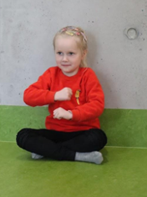
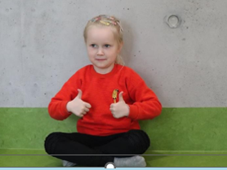
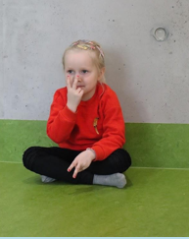
1. Zamiana miejsc
Dzieci siedzą albo stoją w rozłożonych po sali obręczach. Aby zamienić się miejscami używają znaków. (Nic nie mówią):
- widzę ciebie - chcesz się zamienić? - tak/ nie
- czy ty widzisz mnie?

Slide 3
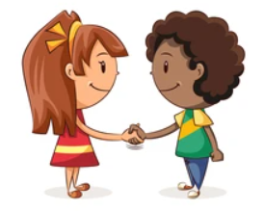
2. siła kontaktu wzrokowego
- dzieci siedzą w kręgu
- zatrzymują wzrok na sąsiedzie z lewej strony przez 1 sekundę i dalej podążają w lewo i zatrzymują wzrok na kolejnych osobach przez 1 sekunę
- gdy spotkają się z kimś wzrokiem - zamieniają się miejscami
- zaczynają od nowa ☺

Slide 4
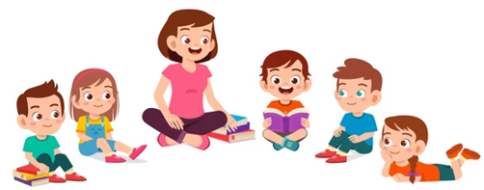
3. kontakt wzrokowy z nauczycielem
- dzieci stoją w kole; świeca jest po środku
- wszyscy patrzą na świecę
- nauczyciel mówi: "wpatruj się w świecę i ......patrz na mnie"
- wszystkie dzieci spoglądają w oczy nauczyciela
- nauczyciel może nawiązać kontakt wzrokowy tylko z 1 dzieckiem
- to dziecko podnosi rękę
- zabawa się kończy kiedy nawiąże
kontakt ze wszystkimi dziećmi

Slide 5
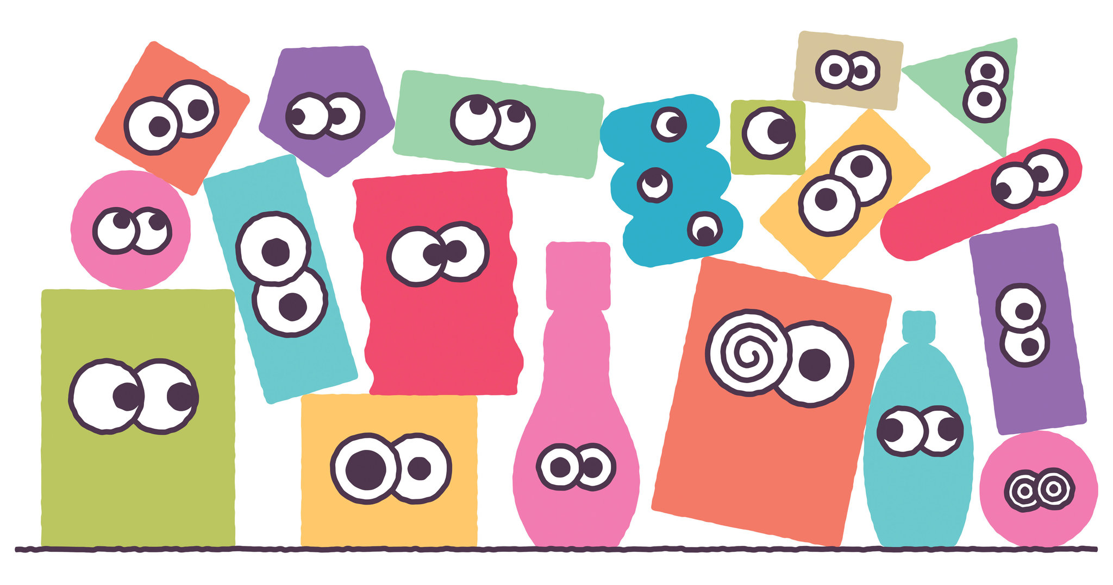
4. kontakt wzrokowy z sobą nawzajem
- dzieci stoją w kole z nauczycielem; świeca stoi po środku
- wszyscy patrzą na świecę
- nauczyciel mówi: " wpatruj się w świecę i...... patrz!"
- dzieci spoglądają na kogoś z rówieśników
- jeśli 2 dzieci spotka się wzrokiem - siadają

Slide 6
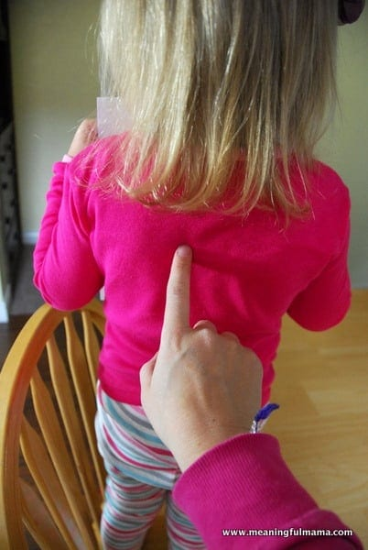
5. pisanie na plecach - zmiana
- trójka dzieci stoi jedno za drugim
- dziecko z przodu trzyma kartkę
- dziecko z tyłu wybiera słowo i pisze je na plecach dziecka
w środku
- dziecko w środku mówi na ucho to słowo pierwszemu
dziecku albo pisze je na jego plecach
- dziecko z przodu pisze to słowo na kartce

Slide 7
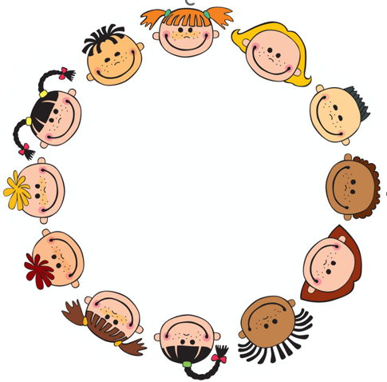
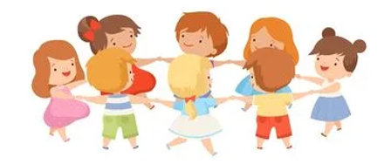
6. liczenie w kręgu - koncentracja
- dzieci siedzą lub stoją w kręgu z zamkniętymi oczami
- liczą, np. od 1-10 albo tak daleko jak im się uda
- liczą nie po kolei; odzywają się kiedy poczują że mogą się odezwać

Slide 8
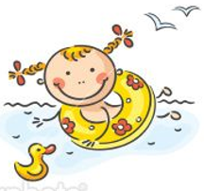
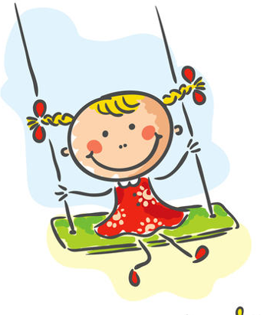
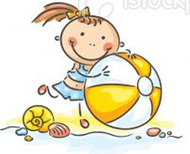
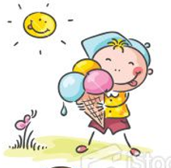
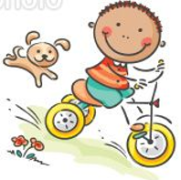
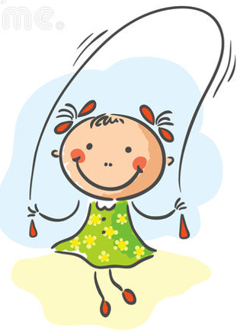
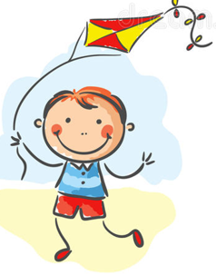
7. zabawa w kłamanie
-koncentracja i nazywanie
- dzieci przedstawiają się, np. :
„Jestem Asia i tańczę”, ale w tym czasie Asia robi coś innego, np. skacze
- następna osoba robi to samo

Slide 9
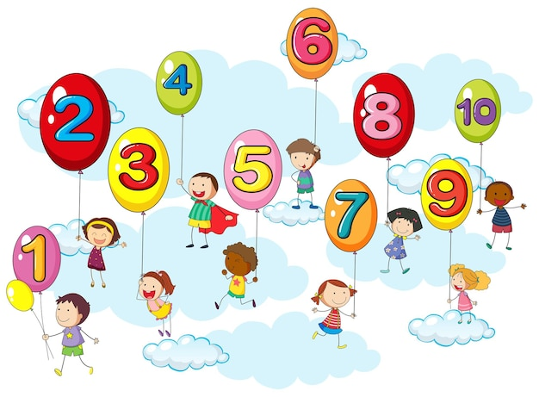
8. liczenie w kole
– ćwiczenie na koncentrację
- dzieci siedzą lub stoją w kręgu z zamkniętymi oczami
- nauczyciel zaczyna liczyć
- dziecko obok kontynuuje
- dzieci liczą po kolei
- następnie dzieci liczą do tyłu

Slide 10
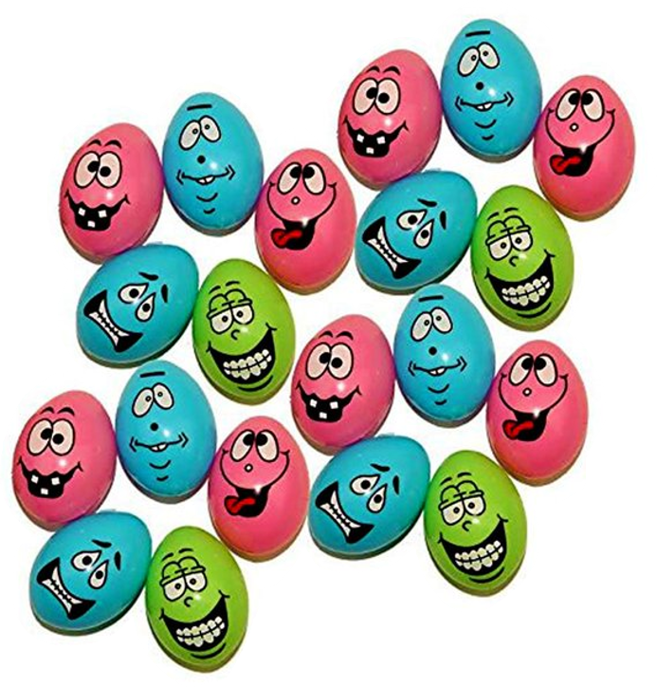
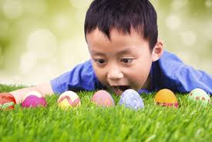
9. podaj jajo!
- dzieci siedząc w kole podają jajo (lub cokolwiek innego) w ciszy
- można dodać zwroty grzecznościowe

Slide 11
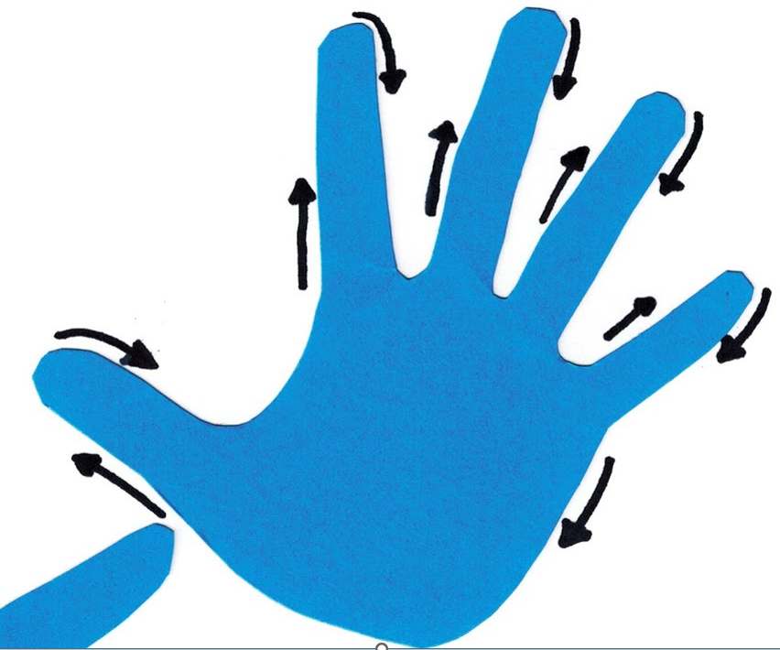
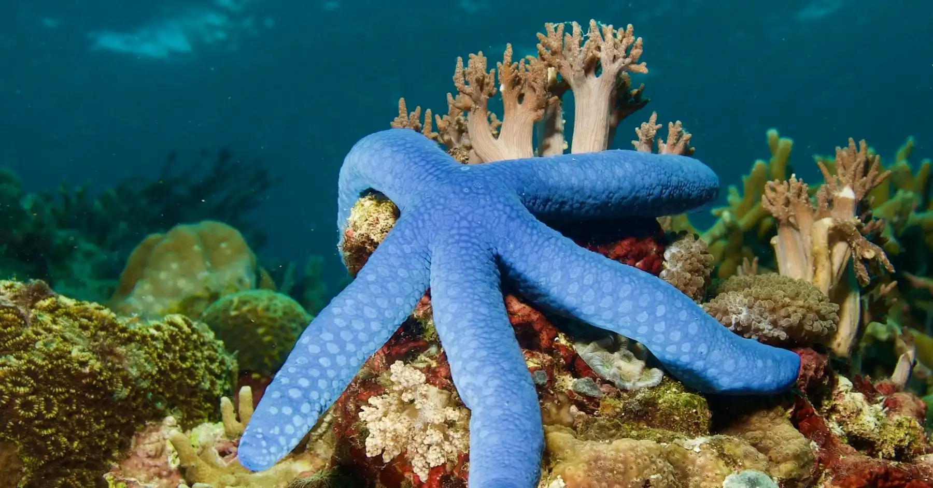
„rozgwiazda”
- ĆWICZENIE ODDECHOWE
- wybierz rękę, która będzie twoją rozgwiazdą
- rozczapierz ją aby wyglądała jak rozgwiazda
- palcem wskazującym drugiej dłoni okrążaj palce
"rozgwiazdy” rozpoczynając od kciuka
- podążając w kierunku opuszka palca rób wdech
- podążając w kierunku podstawy palca - rób wydech
- gdy dojdziesz do nadgarstka - odpocznij

Slide 12

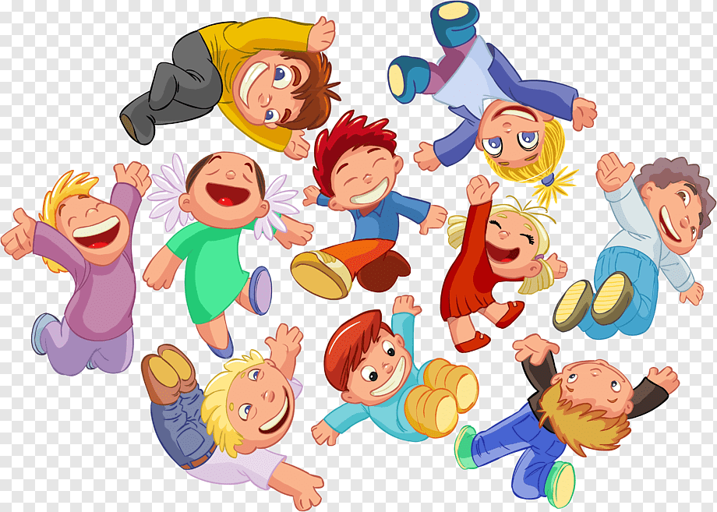
Kiedy śmieje się dziecko
- śmieje się cały świat
Janusz Korczak
DZIĘKUJĘ ZA UWAGĘ
Joanna Małecka

